Slide 1
8-Unit
Rangli sifat nazorati va lyuminessent nazorati usulining fizik mohiyati.
Reja:
8.1. Kapillyar nazorat uslubi.

Slide 2
Kapillyar nazorat uslubi
Kapillyar usullarda nazorat qilish jarayoni ushbu texnologik operatsiyalardan tashkil topadi: buyumni nazorat qilishga hozirlash, unga defektoskopik materiallar bilan ishlov berish, nuqsonlarini aniqlash va buyumni uzil kesil tozalash.
Buyumni hozirlash. Bunda nazorat qilinadigan yuza barcha iflosliklar, lok-bo‘yoq qoplamalardan tozalanadi, moysizlantiriladi va quritiladi.
Yuzani tozalash uchun mexanik ishlov berish (silliqlash, jilvirlash, shaberlash va boshqalar) usullari qo‘llanilib, keyin yuza yuviladi hamda oson uchuvchan erituvchilar (skipidar, atseton, benzin, spirt va boshqalar) bilan artiladi. Tozalash usuli shunday tanlanadiki, bunda bo‘shliqdagi iflosliklar yo‘qotiladigan, ammo ularning yangilari olib kirilmaydigan bo‘lsin. Payvand choklarga va choklar yaqinidagi joylarga avval abraziv doira bilan, keyin esa turli donadurlikdagi qumqog‘oz bilan ishlov beriladi. Bunday mexanik ishlov yuzadagi hamma notekisliklar (tangachadorlik, oqmalar, kesiklar) ni yo‘qotish va chok kuchaytirgichini tekislash imkonini beradi.

Slide 3
Kapillyar nazorat uslubi
Ammo bunday tozalash jarayonida abraziv va metall changi nuqsonlar bo‘shliqlarini to‘ldirib qo‘yadi, plastik deformatsiyalangan yupqa metall qatlami esa ularni berkitadi. Shu bois mexanik ishlov berilgandan so‘ng nuqsonlar bo‘shliqlarini ochish uchun yuziga kislotalar bilan ishlov berilmog‘i lozim.
Ta’kidlash joizki, yuzani yaxshilab tozalash nazoratning sezgirligini ko‘p jihatdan belgilab beradi. Shu sababli hozirgi vaqtda yuqorida eslatilgan tozalash usullaridan tashqari, kelajagi juda porloq bo‘lgan ultratovush yordamida tozalash usuli qo‘llanilmoqda. Bu usulda buyum suyuq erituvchilar solingan vannaga botiriladi va unga ultratovush nurlanishining kuchli oqimi bilan ishlov beriladi. Anod - ultratovush yordamida tozalashdan ham foydalaniladi, bunda xurushlovchi birikmalar (kislotalar) solingan vannaga joylangan buyumga bir vaqtning o‘zida ultratovush va elektr toki ta’sir qiladi.

Slide 4
Kapillyar nazorat uslubi
Buyumga defektoskopik materiallar bilan ishlov berish. Defektoskopik materiallar bilan ishlov berish jarayoni (5.1-jadval) nuqsonlar bo‘shliqlarini indikator suyuqlik bilan to‘ldirish, uning ortiqchasini olib tashlash va ochiltirgich surtishdan iborat.
Asosi suv bo‘lgan penetrantlar tarkibiga lyuminessentlovchi moddalar yoki bo‘yovchi moddalar, shuningdek ingibitorlar, ya’ni oksidlash jarayonlarini to‘xtatuvchi moddalar kiradi. Penetrantlar eng texnologiyabob, bexatar, alanga olmaydi va yuzadan oddiy yuvish orqali osongina ketkaziladi. Ammo osongina yuvib ketkazilishi ularning asosiy kamchiligidir, chunki bunda suyuqlikning bir qismi nuqsonlar bo‘shliqlaridan ham chiqib ketadi, bu esa nazoratning sezgirligini pasaytiradi. Shuning uchun bunday penetrantlar cheklangan holda ishlatiladi.

Slide 5
Kapillyar nazorat uslubi
Asosi turli organik suyuqliklar (kerasin, skipidar, benzol, uayt-spirt va boshqalar) dan iborat bo‘lgan penetrantlar eng keng tarqalgan. Garchi ular foydalanishda ehtiyotkorlikni talab qilsa ham, nuqsonlarni aniqlash sezgirligi yuqori bo‘lishini ta’minlaydi.
Penetrantni pulverizator yoki yumshoq mo‘yqalam yordamida qoplash eng maqsadga muvofiqdir. Bunda tutib turish vaqti, hosil bo‘lgan nuqsonlarning kattaligidan qat’i nazar, 5 minutdan oshmasligi kerak.
Nuqsonlarni aniqlash. Kapillyar defektoskopiya usullarida ochiltirishning besh usuli farq qilinadi. Kukunli («quruq») usulda quruq, asosan oq sorbent ko‘rinishidagi ochiltirgich (kaolin, bo‘r va blshqalar) dan foydalaniladi. U indikator penetrantni shimib oladi.

Slide 6
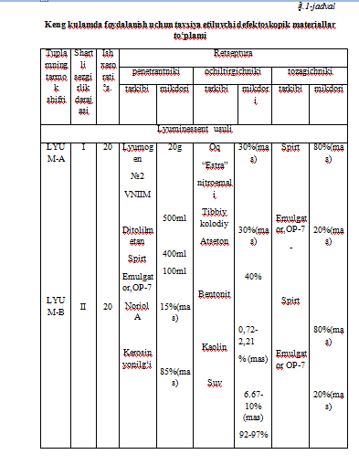
Keng kulamda foydalanish uchun tavsiya etiluvchi defektoskopik materiallar to‘plami

Slide 7
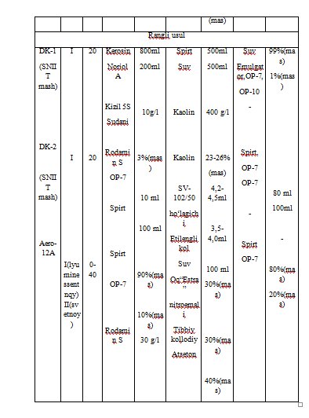
Keng kulamda foydalanish uchun tavsiya etiluvchi defektoskopik materiallar to‘plami

Slide 8
Kapillyar nazorat uslubi
«Xo‘l» usul konsentrlangan suspenziya, ya’ni uchuvchan erituvchilar (kerosin, benzol va boshqalar), suv yoki ularning aralashmasida qorilgan (disperslangan) oq kukun kurinishidagi ochiltirgichdan foydalanishga asoslangan.
Metallga bo‘yoq yoki lok qatlamini qoplashda pigmentlangan yoki tez quruvchi eritmadan (masalan, kollodiydan) iborat bo‘lgan, indikator penetrantni shimib oladigan (sorbiylaydigan) ochiltirgichdan foydalaniladi.
Tasmasimon ochiltirgich ochiltiruvchi qatlami bo‘lgan rangsiz yoki oq indikator tasmasidan iborat. Bu qatlam indikator penetrantni shimib oladi, nazorat qilinayotgan yuzadan nuqsonning indikator qatlami bilan osongina ajralib chiqadi. Tasmasimon ochiltirgich texnologiyabop va eng muhimi, defektogramma olish, uni buyumdan alohida tahlil qilish (tekshirish) hamda nazoratning ob’ektiv hujjati sifatida saqlash imkonini beradi.

Slide 9
Kapillyar nazorat uslubi
O‘zo‘zidan ochiltirish usulida ikki variant bo‘ladi. Kukunsiz (kristallofluorofor) variantda detal lyuminoforning organik kristallarining uchuvchan erituvchidagi eritmasiga botiriladi, keyin indikator suyuqlikdan chiqarib olinadi. Erituvchi tezda bug‘lanib ketadi, lyuminofor kristallari esa nuqsonning chetlariga o‘tiradi. Bu kristallar ultratovush nurlanishi ta’sirida yorqin lyuminessenlanadi. Butun detalning fonda yorug‘lanishi bartaraf qilish uchun unga maxsus ingibitor eritmasi bilan ishlov beriladi, bu eritma yuzadagi lyuminessensiyani o‘chiradi, ammo nuqsonning kapillyar bo‘shliqlariga kirib borgan lyuminoforga deyarli ta’sir ko‘rsatmaydi.
Ushbu ochiltirish usulining yana bir turi o‘zo‘zidan ochiltiradigan variantdir. Bunda shimdirish va tozalashdan keyin detal qizdiriladi, bu esa ochiltirishning o‘rnini bosadi. Detal qizdirilganda maxsus indikator suyuqlik nuqsonning bo‘shlig‘idan chiqib, qotadi va ultrabinafsharang nurlanish ta’sirida lyuminessenlovchi indikator izini hosil qiladi.

Slide 10
Kapillyar nazorat uslubi
Lyuminessent defektoskopiyasida yuqorida keltirilgan barcha ochiltirish usullaridan foydalaniladi. Kukun yoki suspenziya bilan ochiltirish oddiyligi va materiallarning kamyob emasligi sababli eng keng tarqalgan bo‘lsada, samaradorligi eng pastdir. SHu bois LD da tasma yordamida va o‘z o‘zidan ochiltirish usullari tobora ko‘proq qo‘llanilmoqda.
SD da asosan suspenziyalar ko‘rinishidagi kukunsimon sorbentlar va ochiltiruvchi oq loklar ishlatiladi. Lok ochiltirgichlarning sezgirligi yuqoridir.
Aniqlanadigan nuqsonlarning o‘lchamiga qarab GOST 18442-73 da sezgirlikning to‘rtta shartli darajasi belgilab qo‘yilgan (5.2-jadval). Sezgirlikning shartli darajasini baholash uchun tabiiy yoki sun’iy nuqsonli test-namunalardan foydalaniladi. Silliqlash rejimi noto‘g‘ri bo‘lganda yuzaga kelgan darzlari bo‘lgan namunalardan test-namunalar sifatida eng ko‘p foydalaniladi.

Slide 11
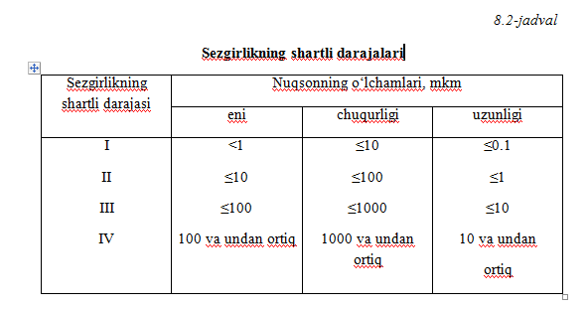
Sezgirlikning shartli darajalari

Slide 12
Kapillyar nazorat uslubi
Yuzaga ochiltirgich qoplangandan so‘ng u iliq havo oqimi bilan quritilib, keyin buyumning yuzasi ko‘zdan kechiriladi. Ko‘zdan kechirish ikki marta ochiltirgich qoplangandan keyin 5 va 20 minut o‘tgandan so‘ng amalga oshiriladi. LD da buyuum ultrabinafsharang nurlanish bilan yoritilgan holda ko‘zdan kechiriladi. SD da ko‘zdan kechirish elektr va kunduzgi yorug‘likda olib boriladi. Ish o‘rnining yoritilganlik darajasi 500lk dan kam bo‘lmasligi lozim.
Ko‘zdan kechirish oddiy ko‘z bilan bajariladi, zarur hollarda esa ko‘rish maydoni katta bo‘lgan, kam kattalashtirib ko‘rsatuvchi (1,5 – 2^{x}) lupalardan foydalaniladi. Aniqlangan indikator izi optik vositalar yordamida tekshiriladi.

Slide 13
Apparatlar.
Apparatlar. Sanoatda har xil turdagi ko‘chma va ko‘chmas (statsionar)defektoskoplar ishlab chiqariladi. Ko‘chma KD-40LS aerozol komplektining kelajagi eng porloqdir. U buyumlarni dala, sex va laboratoriya sharoitida rangli, lyuminessent va lyuminessent-rangli usullarda nazorat qilishga mo‘ljallangan. Komplektga qismlarga ajraladigan aerozol ballonlari kiradi, ularni komplektga kiruvchi zaryadlash stendida defektoskopik materiallar bilan ko‘p marta to‘ldirish mumkin. Ballonlar uch to‘plamga butlangan bo‘lib, ulardan bittasi elektr yordamida qizdiriladi, bu esa atrofmuhit harorati – 40⁰S bo‘lganda ham nazorat qilishga imkon beradi. Komplektga KD-33L ultrabinafsharang nurlatkichi ham kiradi.
SD uchun, ishlar hajmi kichik bo‘lganda, DMK-4, DAK-2S ko‘chma defekoskoplaridan foydalaniladi. DMK-4 jomadan ko‘rinishida yasalgan bo‘lib, unda uyalar va bo‘lmalar bor, ularga ishlatiladigan erituvchilar, bo‘yoq va suyuqlik solinganidishlarni nazorat qilish uchun kerak-yaroqlar, mo‘yqalamlarqo‘yilgan penallar hamda lupalar joylashtirilgan. 7kg og‘irlikdagi defektoskopning gabarit o‘lchamlari uncha katta emas: 430×250×200mm.

Slide 14
Kapillyar nazorat uslubi
Buyumlarni sexlar va laboratoriyalarda stendlarda nazorat qilish uchun qator operatsiyalarni avtomatlashtirish va mexanizatsiyalashtirishga imkon beruvchi ko‘chmas defektoskoplardan keng ko‘lamda foydalaniladi. Mazkur defektoskoplar rolganglar, buyumlarni nazoratga mexanizatsiyalashtirilgan usulda uzatish uchun transportyorlar, purkash kameralari, kuchli yoritkichlarva boshqa qurilmalar bilan ta’minlangan.
Buyumlarni ko‘zdan kechirish va sifatini baholash jarayonlarini avtomatlashtirish maqsadida elektronhisoblash mashinalari bo‘lgan televizion texnikadan foydalanila boshlandi. Bunday defektoskoplarning unumdorligi soatiga 500 va bundan ko‘p kichik hajmdagi detallarni tashkil etadi.

